Slide 1
Проект группы № 5
«Мы встречаем Новый Год!»
Разработчики: Соболева К.Ю. и Брыкалова И.Н.
Декабрь 2020г

Slide 2
Срок реализации: 2 недели
Тип проекта: исследовательско-творческий
Участники: педагоги, дети, родители

Slide 3
Актуальность:
Всем известно, что самый любимый праздник детей – это Новый год. Предновогодняя суета, письма Деду Морозу, украшение ёлки и долгожданные подарки под ней – всё это не сравниться даже с днем рождения. При подготовке к празднованию Нового года у детей часто возникают вопросы: а почему украшают елку? А Дед Мороз настоящий? А где он живет? А подарки Дед Мороз принесет? Разобраться в этих вопросах поможет поисково- исследовательская деятельность, осуществляемая в ходе реализации проекта «Мы встречаем Новый Год»

Slide 4
Цель:
Познакомить детей с традициями празднования нового года и подарить им настоящее волшебство, создать радостную атмосферу в преддверии новогоднего праздника.
Задачи:
Разобрать понятие праздник – Новый год, выделить его характерные особенности, традиции
Вызвать желание у детей и родителей участвовать в подготовке к празднику
Раскрыть возможности и творческие способности детей через разнообразные виды деятельности
Укрепить детско-родительские отношения. Побуждать родителей к совместной творческой деятельности с детьми
Создать новогоднее настроение

Slide 5
Ожидаемый результат:
Дети получили новые знания о Новогоднем празднике как об одном из русских народных праздников
Развит интерес к коллективной творческой деятельности
У детей и их родителей появилось новогоднее настроение, ощущение предстоящего праздника
В группе оформлена выставка «Новогодний вернисаж»
Педагоги, дети и их родители активно сотрудничают в процессе проектной деятельности.

Slide 6
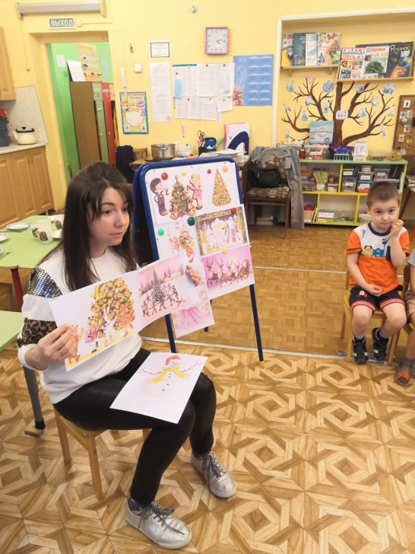
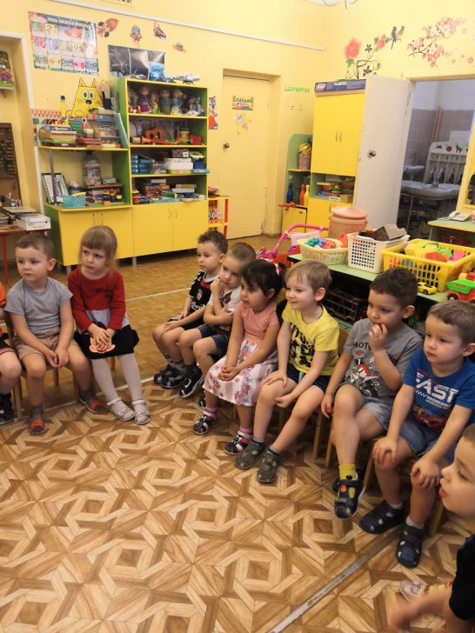
I этап работы: «Организационно-подготовительный»
Сбор информации по теме, подбор материалов, изучение литературы
II этап работы: «Основной»
Деятельность педагога и детей: Совместная реализация проекта
Занятие с детьми на тему: «В Новый год приходят чудеса»
Отгадывание загадок по теме
Просмотр иллюстраций и видеоматериалов

Slide 7
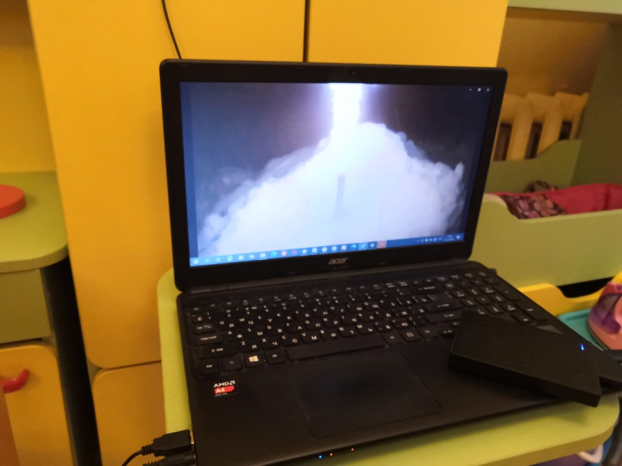
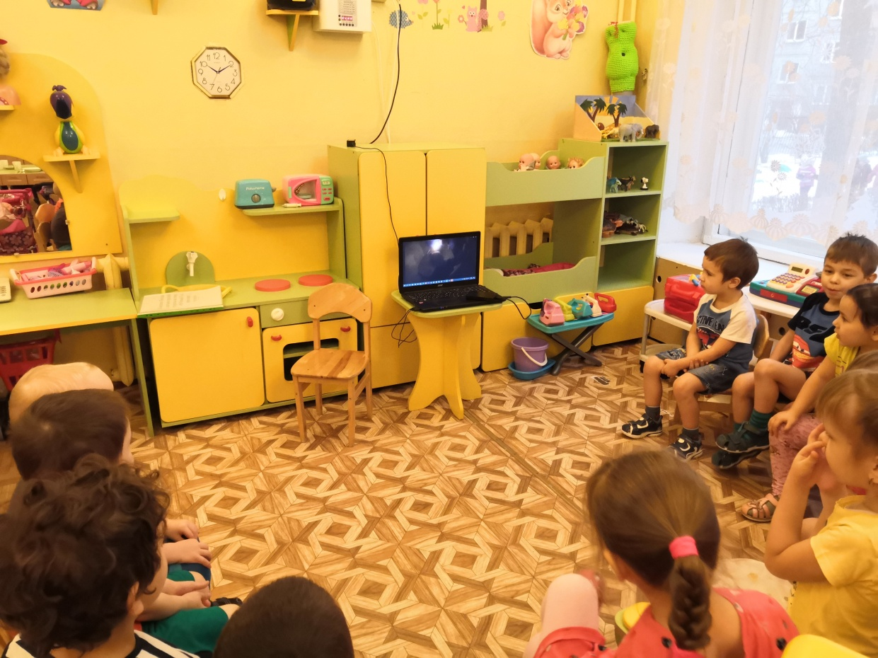
Беседа с детьми на тему: «Правила безопасности в Новый год», просмотр иллюстраций и видеоматериалов

Slide 8
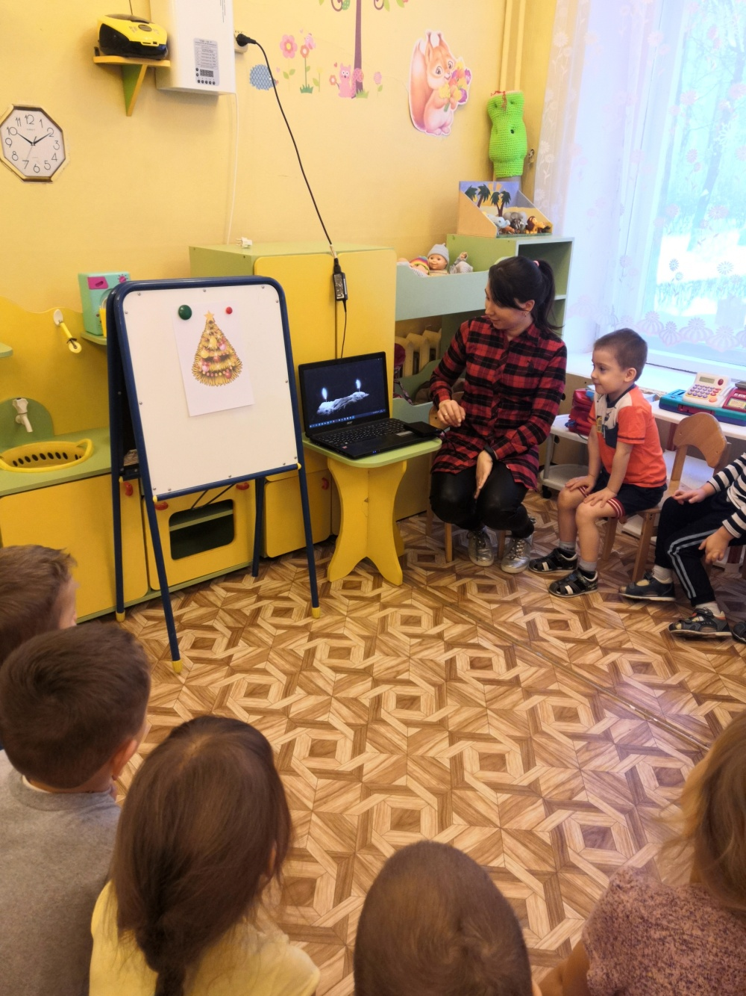
Занятие с детьми на тему: «Добрый волшебник – Дедушка Мороз»

Slide 9
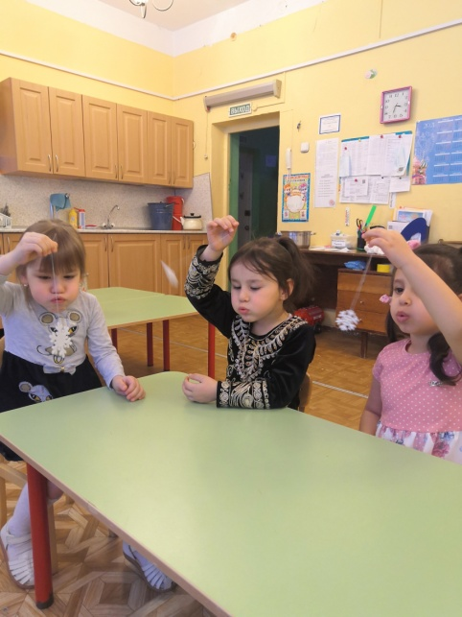
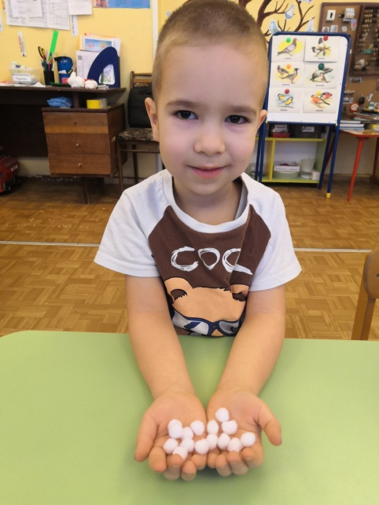
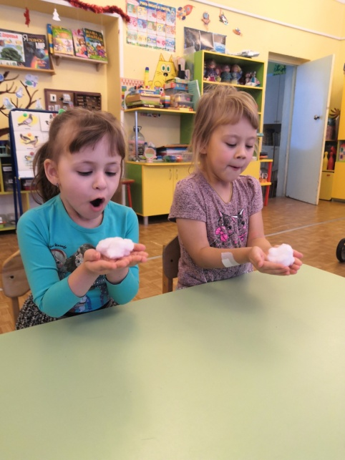
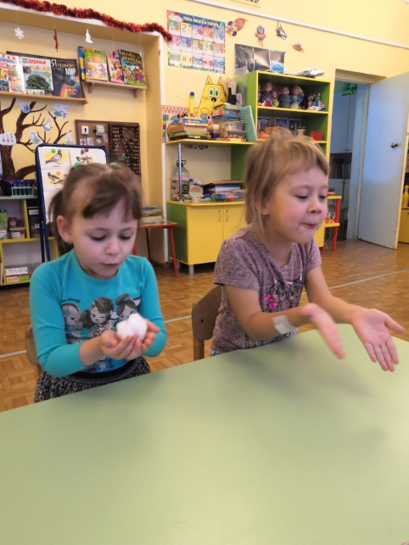
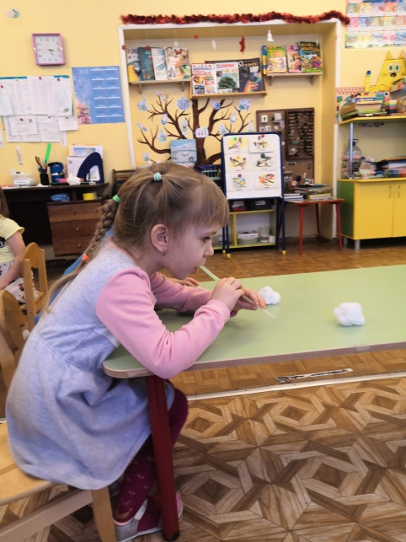
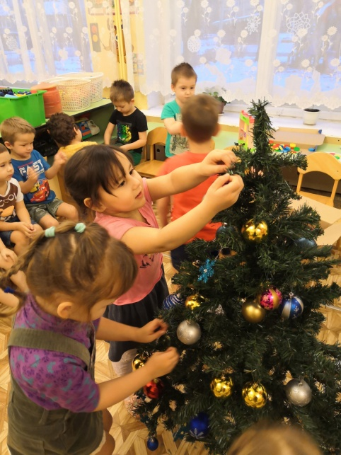
Беседа с детьми на тему: «Почему на НГ принято украшать ёлку»
Украшение елочки в группе
Игра «Найди лишний предмет на елке»
Комплекс дыхательных упражнений: «Подуем на снежинку», «Подуй на снежок», «Снегопад»

Slide 10
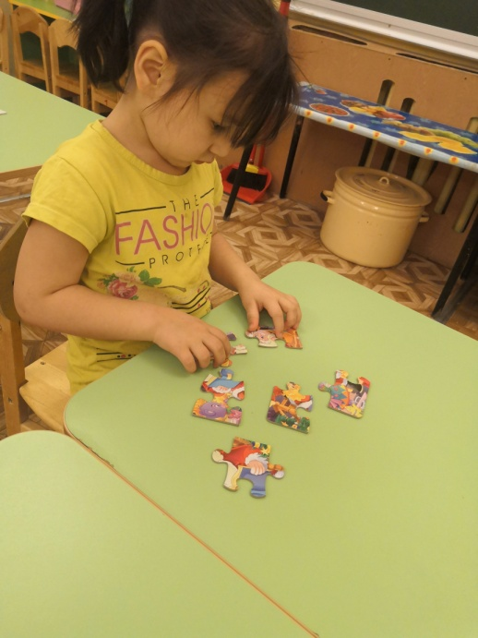
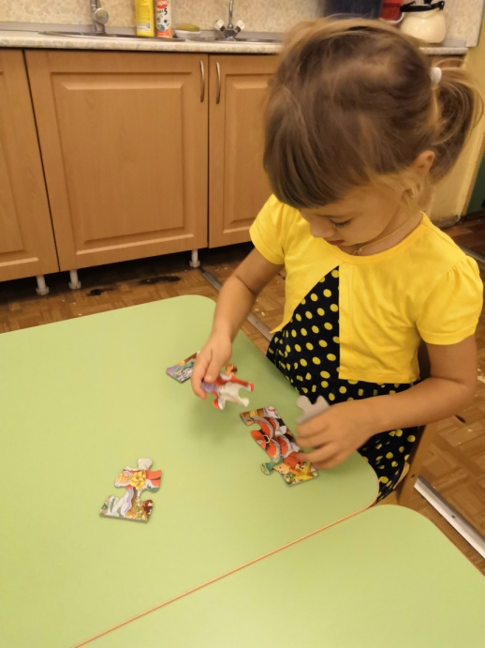
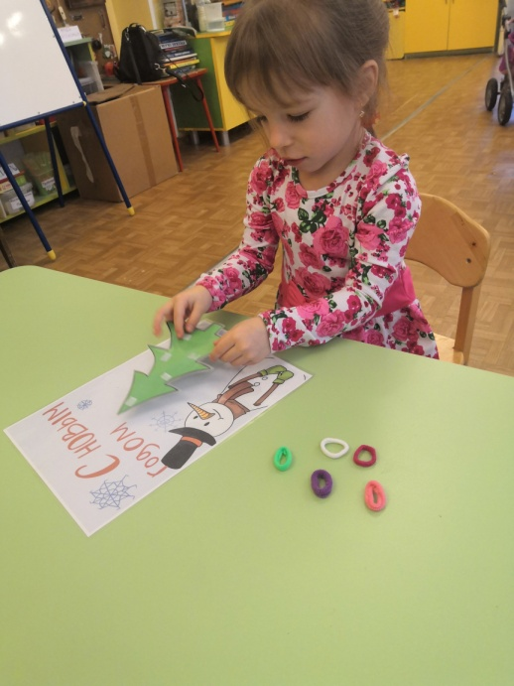
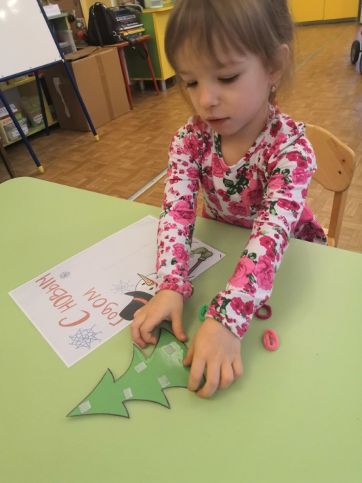
Чтение художественной литературы: «Снеговик Почтовик», «Новогоднее волшебство»,
Дидактические игры «Новогодние пазлы», «Наряди елочку»

Slide 11
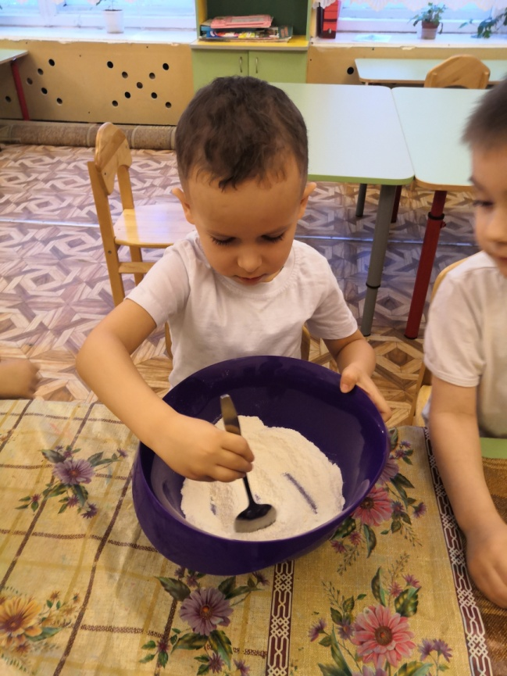
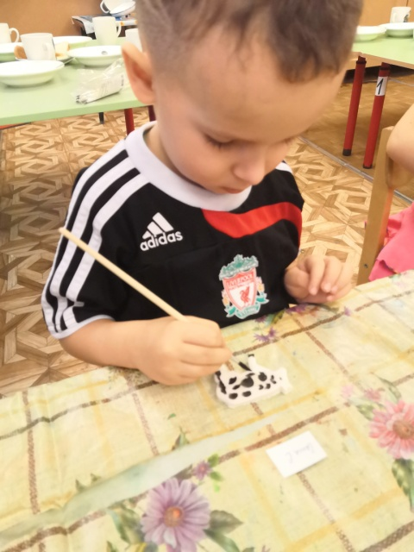
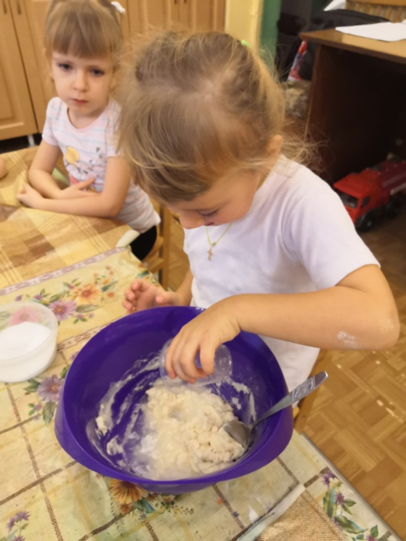
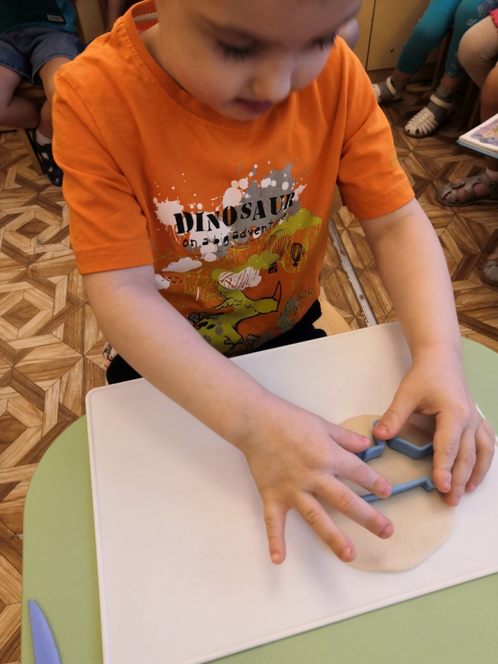
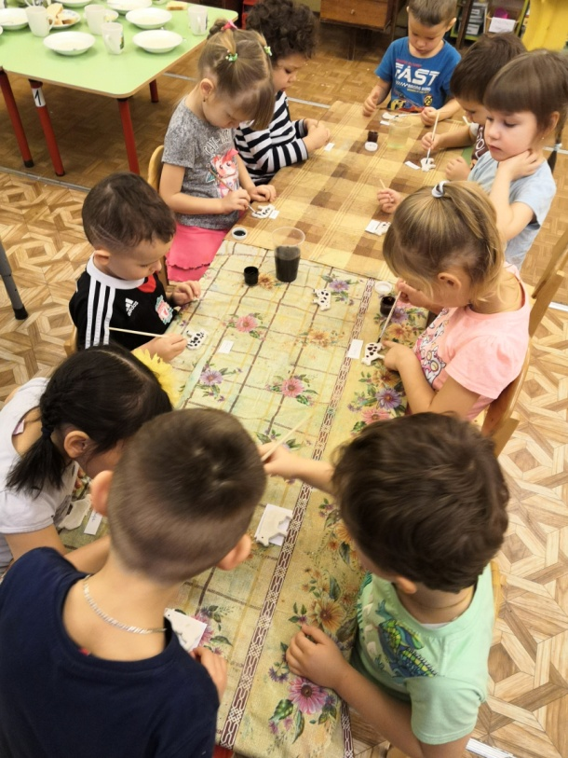
Занятие с элементами экспериментирования на тему: «Символ года»

Slide 12
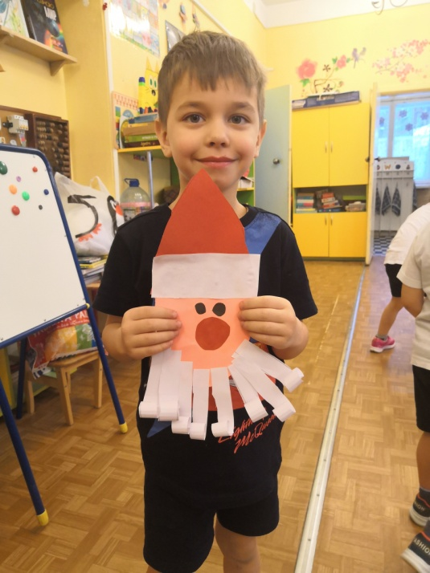
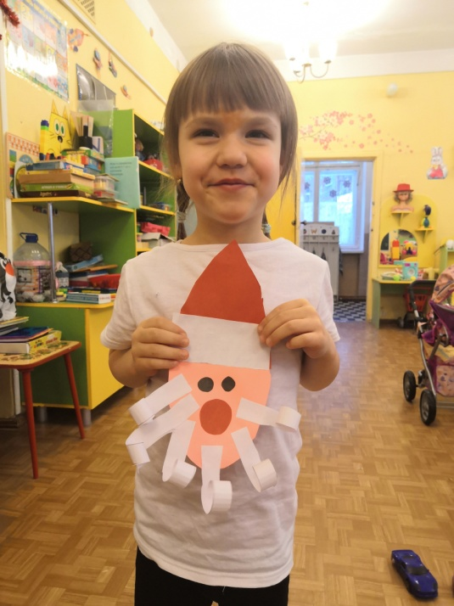
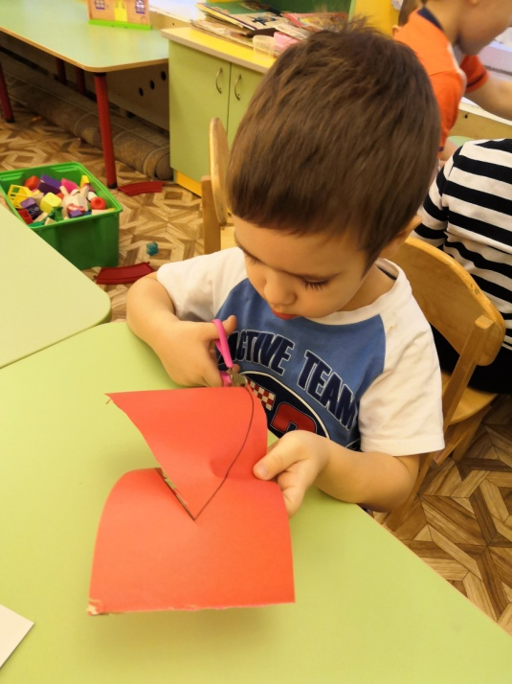
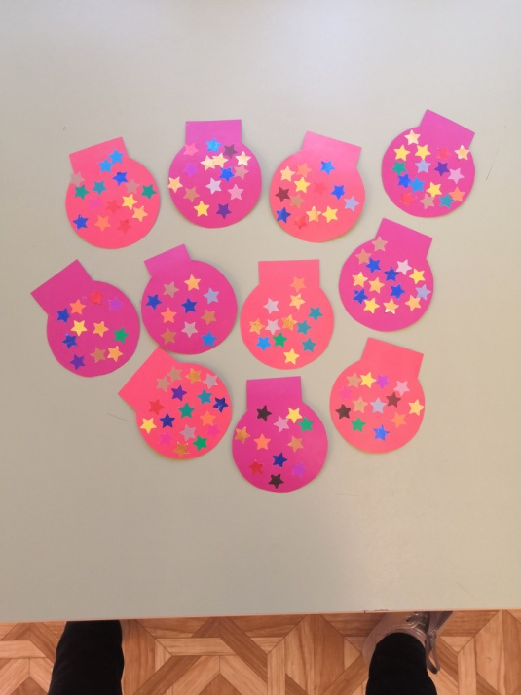
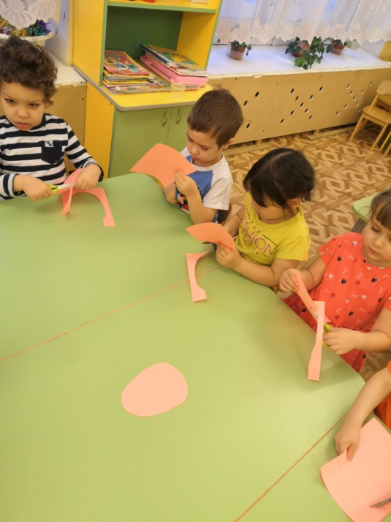
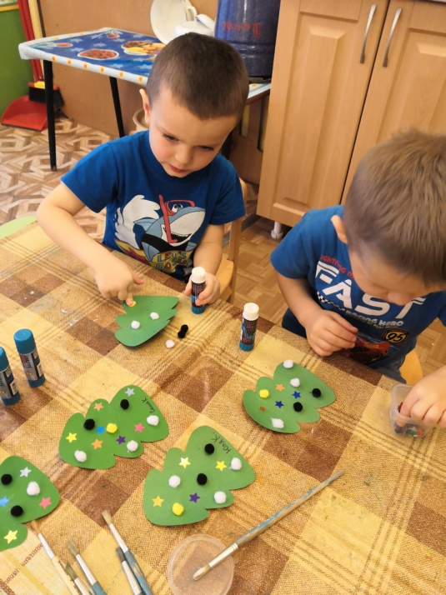
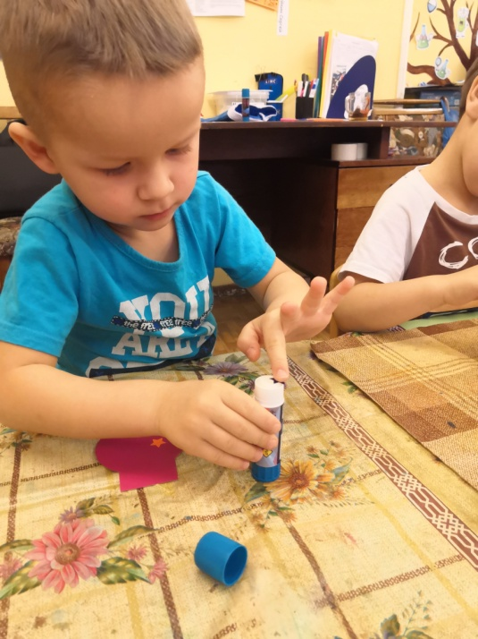
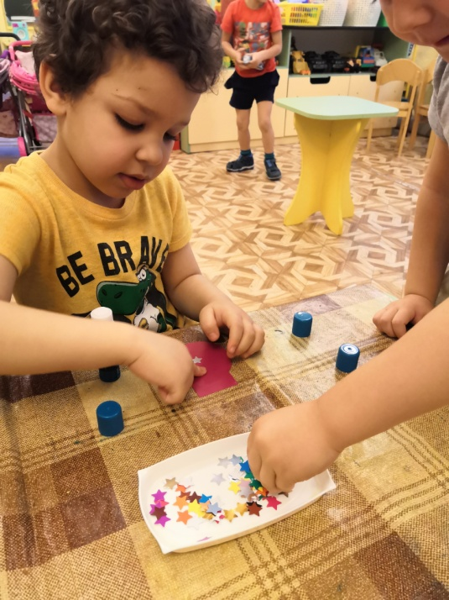
Изготовление поделок: «Новогодняя игрушка», «Дед Мороз», «Новогодняя елочка»

Slide 13
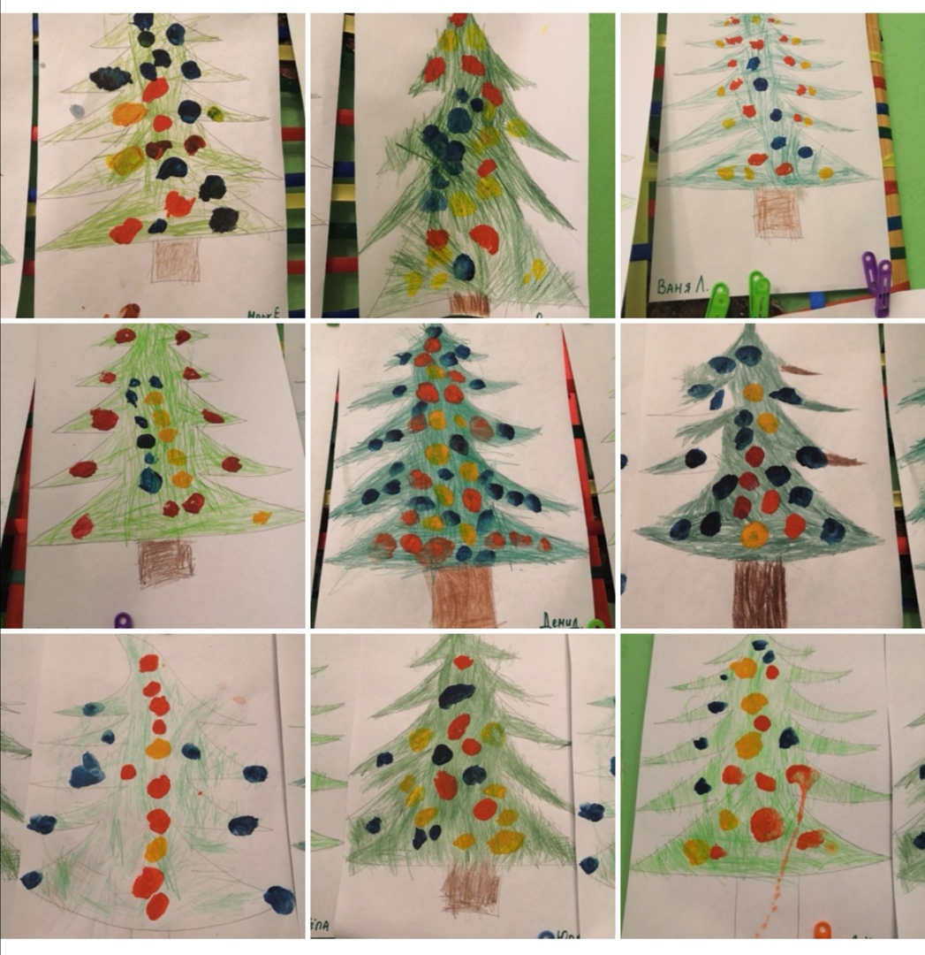
Рисование на тему: «Наша нарядная елочка»

Slide 14
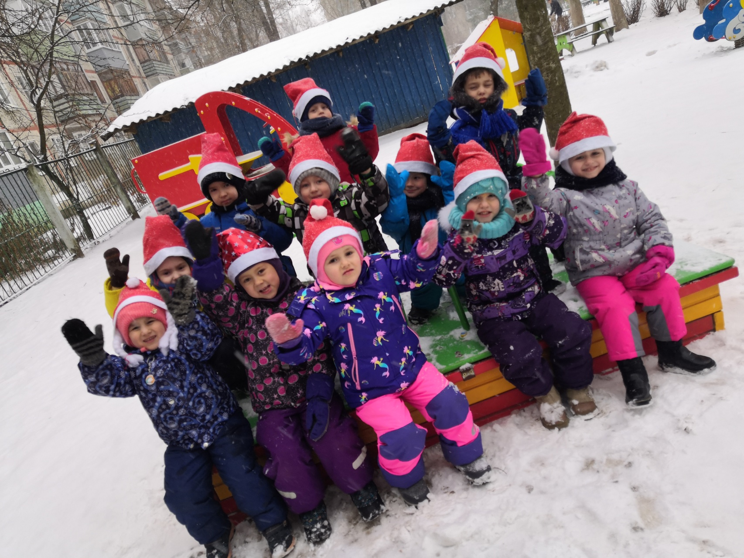
III этап: Заключительный
Развлечение «Новогодние старты»

Slide 15
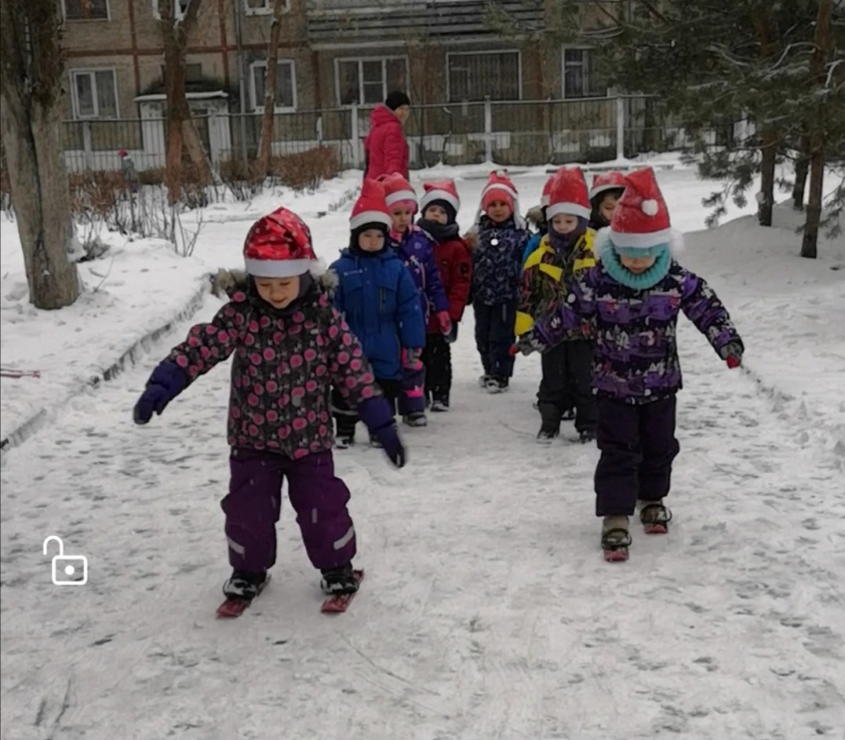
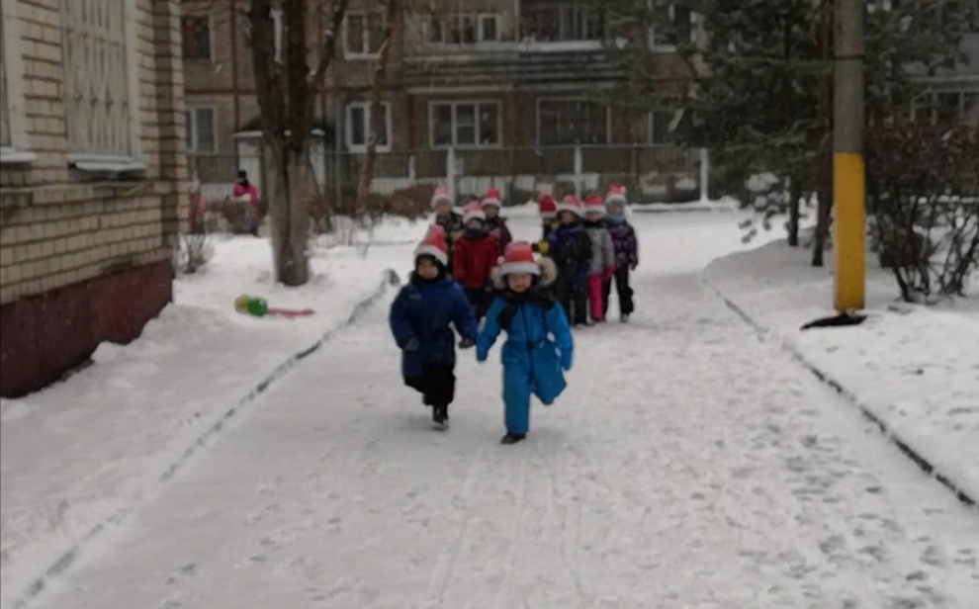
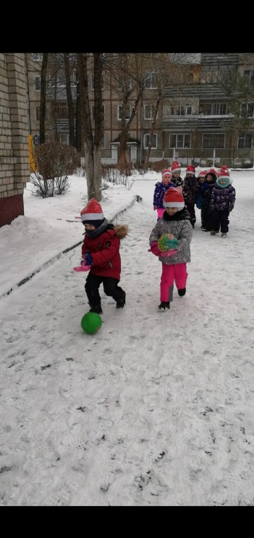
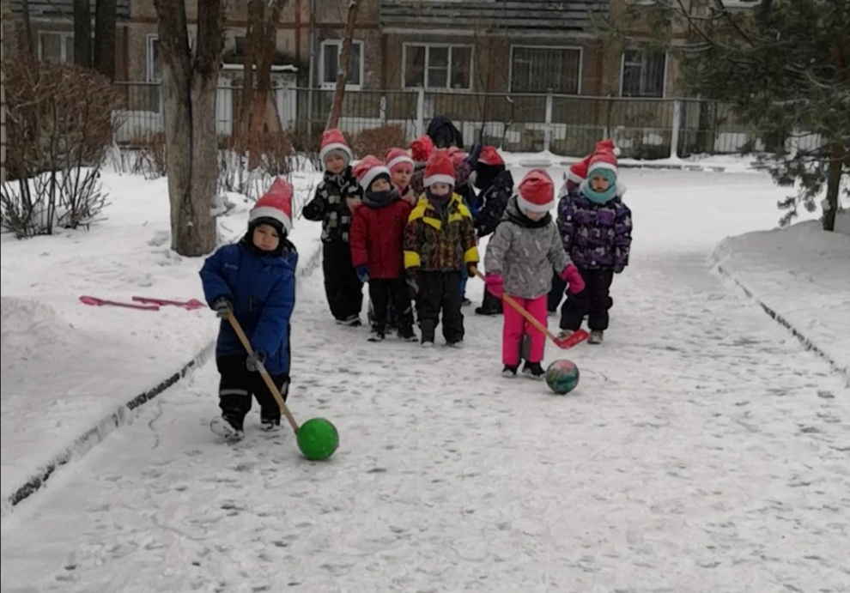

Slide 16
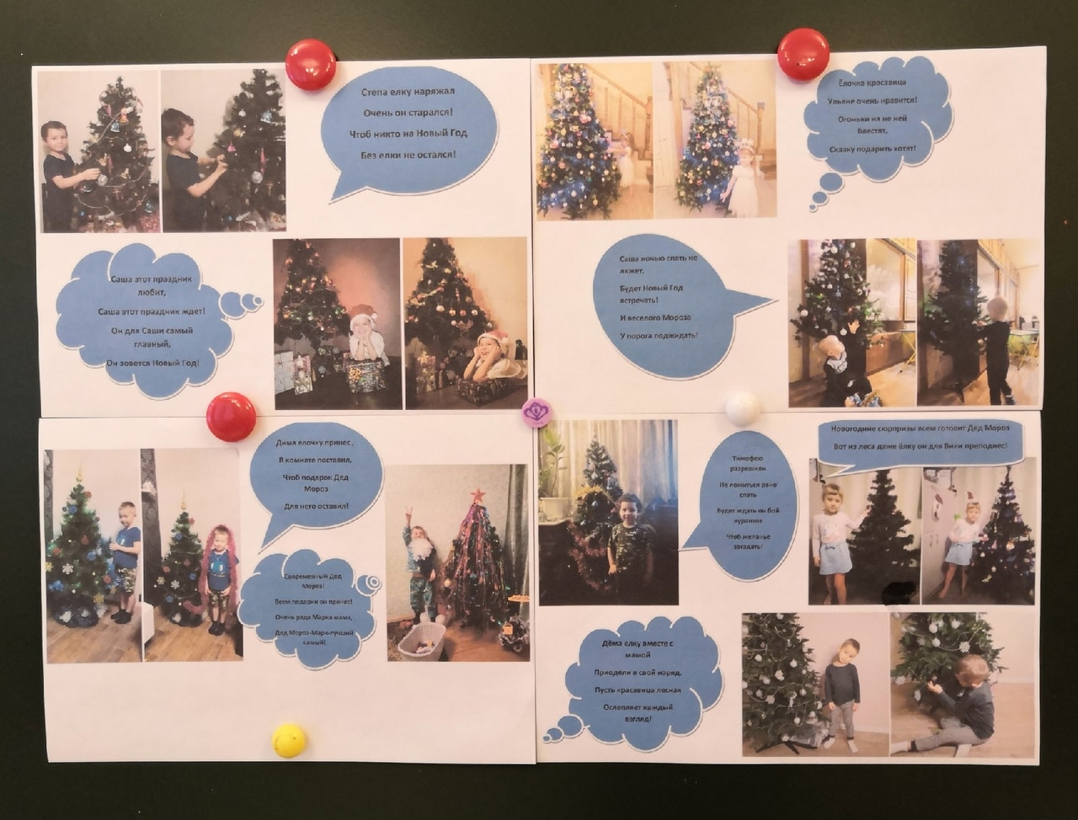
Консультация для родителей на тему: «Безопасный Новый Год»
Создание стен-газеты из фотографий родителей «Мы наряжаем елочку»

Slide 17
Спасибо за внимание!

